Slide 1
算法复杂度分析

Slide 2

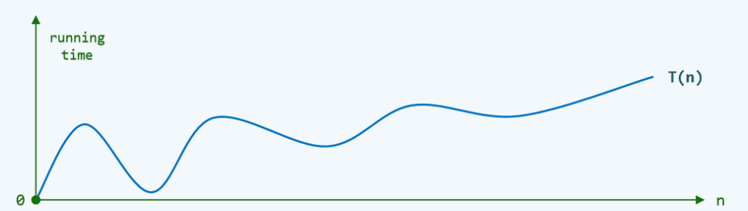
算法效率
问题:
随着问题规模的增长,计算成本如何增长?
问题规模足够大之后,计算成本的增长趋势
关心:
当输入规模n>>2后，算法需执行的基本操作次数T(n) = ?

Slide 3
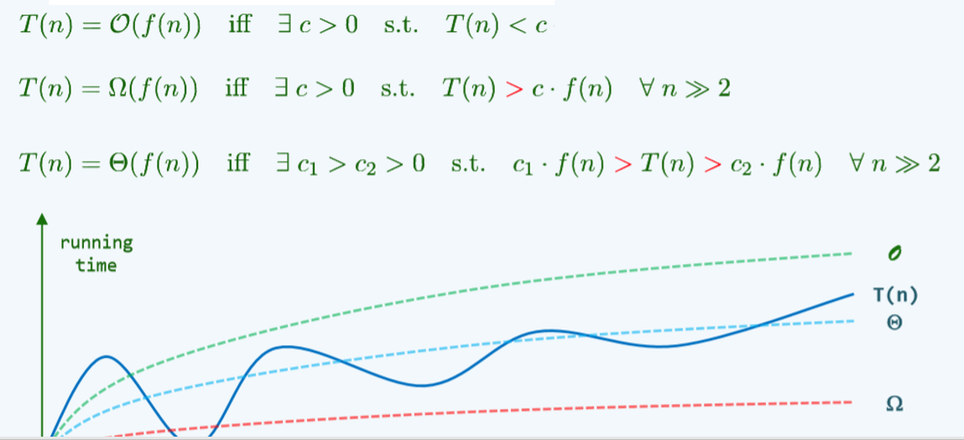
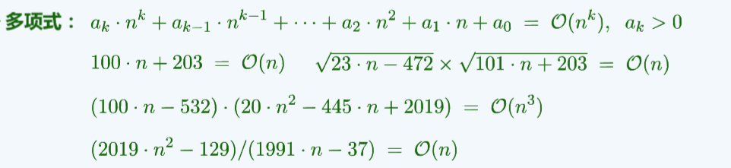

常用记号

Slide 4
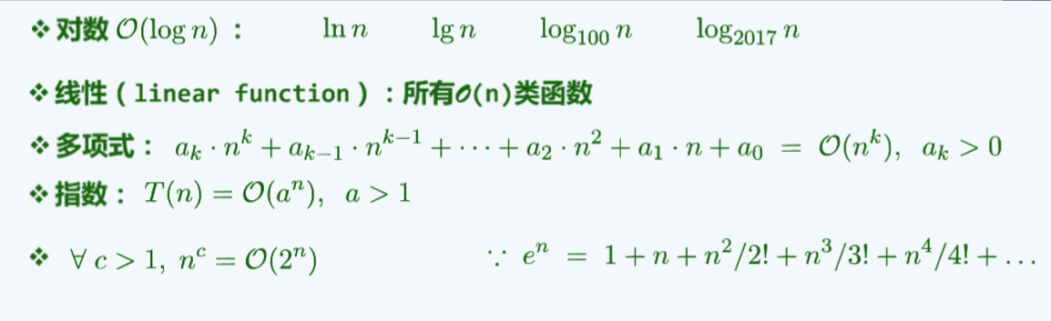
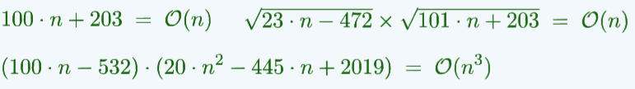
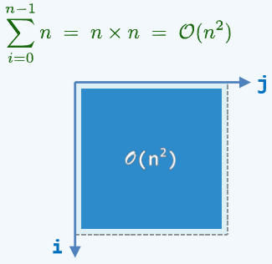
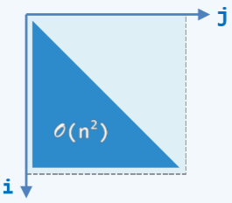
常见的复杂度

Slide 5
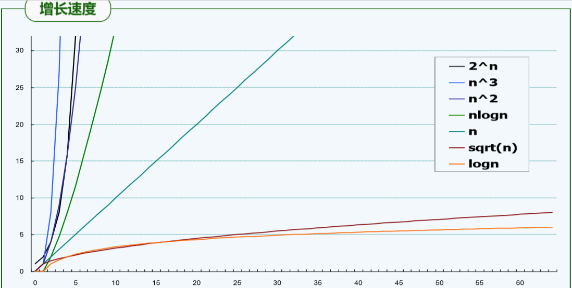
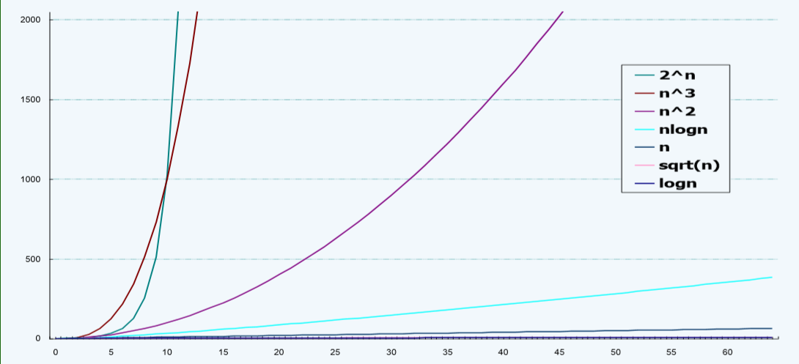

Slide 6
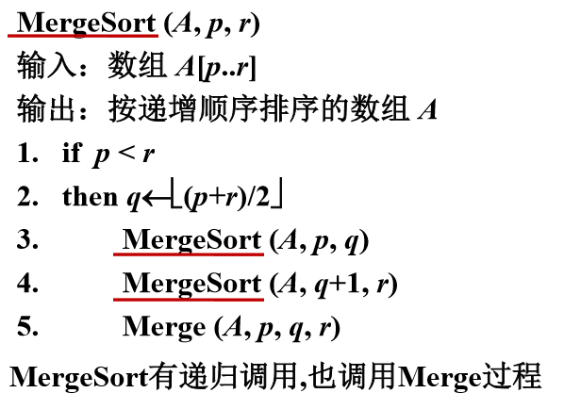
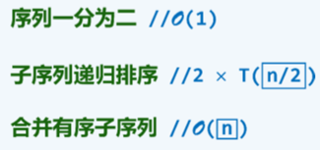
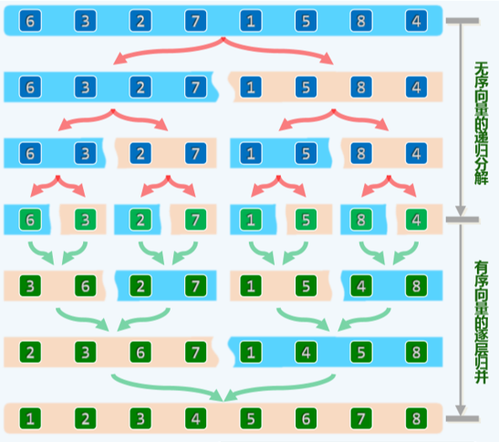
复杂度分析实例： ————二分归并排序中的时间复杂度分析

Slide 7
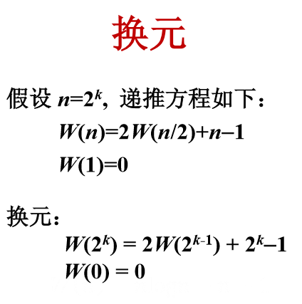
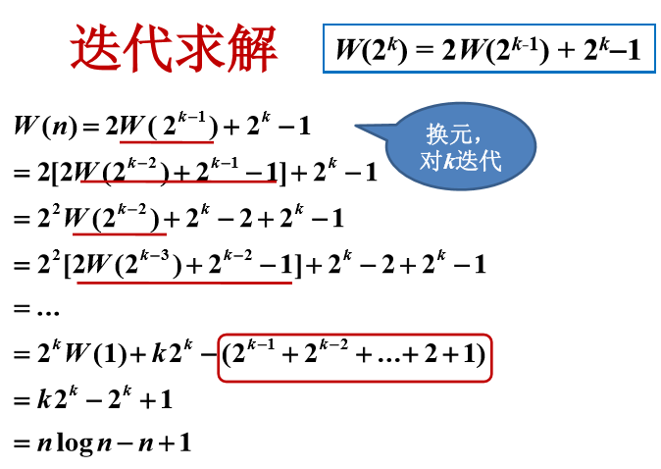

法一 递推方程求解

Slide 8

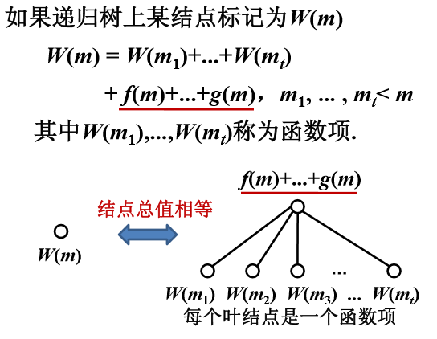
法二 递归树求解
迭代在递归树中的表示
递归树的概念
• 递归树是迭代计算的模型.
• 递归树的生成过程与迭代过程一致.
• 对递归树上的项求和就是迭代后方程的解.
• 递归树上所有项恰好是迭代之后产生和式中的项.

Slide 9
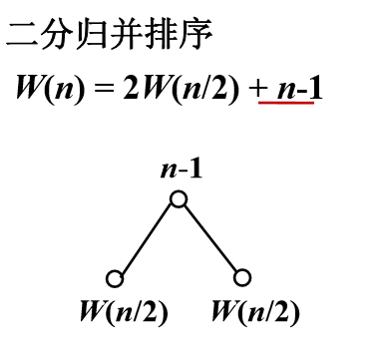
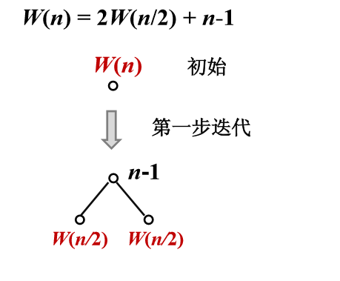
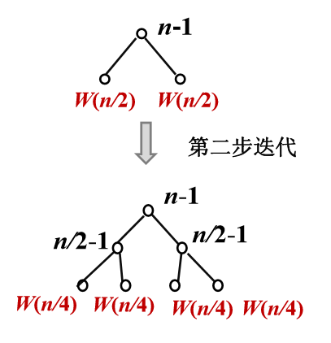
法二 递归树求解
递归树的生成案例
递归树的生成规则
• 初始：
递归树只有根结点, 其值为W(n)
• 不断继续下述过程：
将函数项叶结点的迭代式W(m)表示成二层子树；用该子树替换该叶结点
• 继续递归树的生成，直到树中无函数项 (只有初值)为止.

Slide 10
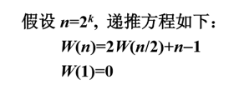
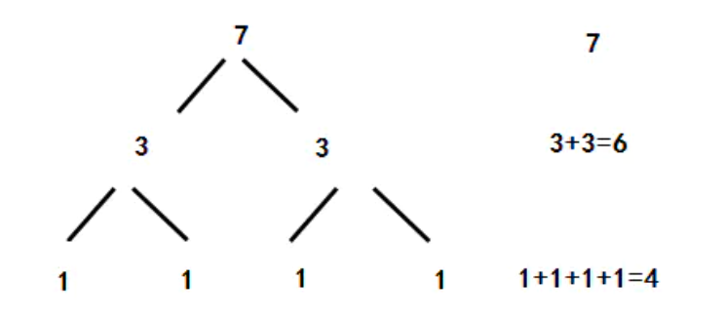
法二 递归树求解
举例：假设k=3，也就是n=8，则递归树有3层
第一层，每个节点的工作量为8，求W(8)，对2个长度为4的有序数组进行合并，需要8-1=7次比较。
第二层，每个节点的工足量为4，求2个W(4)，对2个长度为2的有序数组进行合并，各需要4-1=3次比较
第三层，每个节点的工足量为2，求4个W(2)，对2个长度为1的有序数组进行合并，各需要2-1=1次比较，毕竟2个数比大小，1次比较就够了。

Slide 11
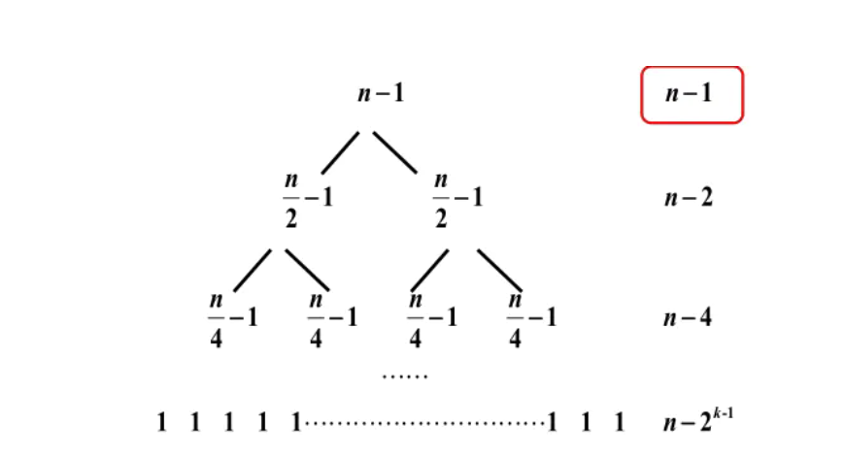
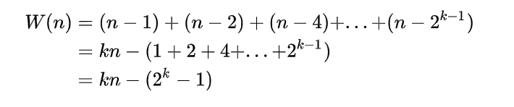



法二 递归树求解
一般情况
上述递归树共有k层，将右侧的所有值相加，结合等比数列求和公式，得
因为 ， 有

